Slide 1

Социология как наука
МИНИСТЕРСТВО ОБРАЗОВАНИЯ, НАУКИ И МОЛОДЕЖНОЙ ПОЛИТИКИ КРАСНОДАРСКОГО КРАЯ
Государственное автономное профессиональное образовательное учреждение краснодарского края «Новороссийский колледж строительства и экономики» (ГАПОУ КК «НКСЭ»)

Slide 2

План презентации
1. Социология – наука об обществе
2. Понятие социологии
3. Предмет и объект социологии
4. Социология в системе наук об обществе
5. Особенности социологии
6. Вывод

Slide 3

Социология - наука об обществе
Социология - наука, изучающая общественную жизнь человека с точки зрения социального взаимодействия. Она способствует пониманию человеческого поведения и перспектив развития современного мира.
Социологию можно считать наукой, которая изучает коллективное поведение и пытается постичь поведение человека.
Социология одна из самых молодых и содержательных наук об обществе. Стремление понять, осмыслить общество, выразить свое отношение к нему было свойственно человеку на всех этапах истории. Обычно слово «социология» ассоциируется с проведением опросов, изучением общественного мнения.

Slide 4
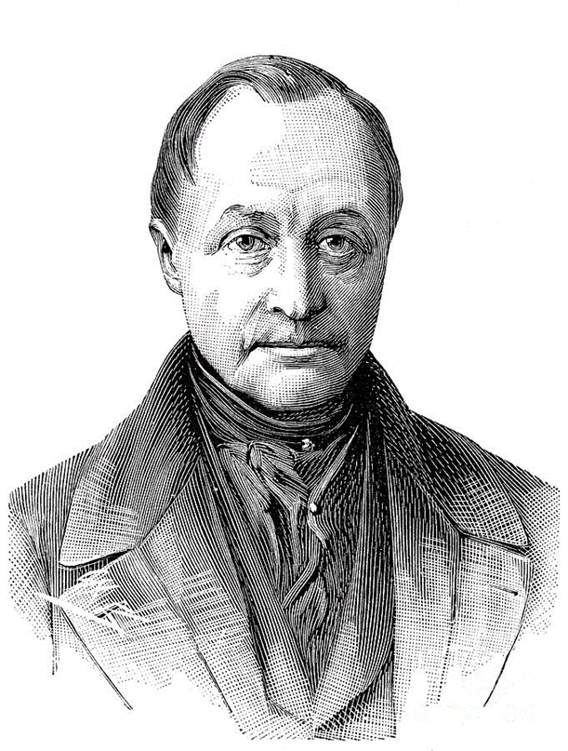
Понятие социологии
Термин введён Огюстом Контом (1798­-1857) французским философом. Понятие «социология» является производным от двух слов: латинского sici (etas) – общество и греческого logos – слово, учение. Следовательно социология –наука об обществе.
Основоположник социологии французский мыслитель О. Конт считал, что социология - это позитивная наука и называл предметом социологии универсальные законы развития и функционирования общества.

Slide 5

Предмет и объект социологии
Объект социологии – это общество как целостная социальная реальность (единый социальный организм), в которой можно выделить объективные социальные явления общества, такие как социальные отношения, социальные организации, социальные общности, социальные группы, социальные процессы, социальные институты, социальные субъекты.
Предмет социологии – это социальная жизнь общества, т.е. комплекс социальных явлений, вытекающих из взаимодействия людей и общностей. Понятие «социальное» расшифровывается как влияние окружающей среды, относящееся к жизни людей в процессе их взаимоотношений.

Slide 6
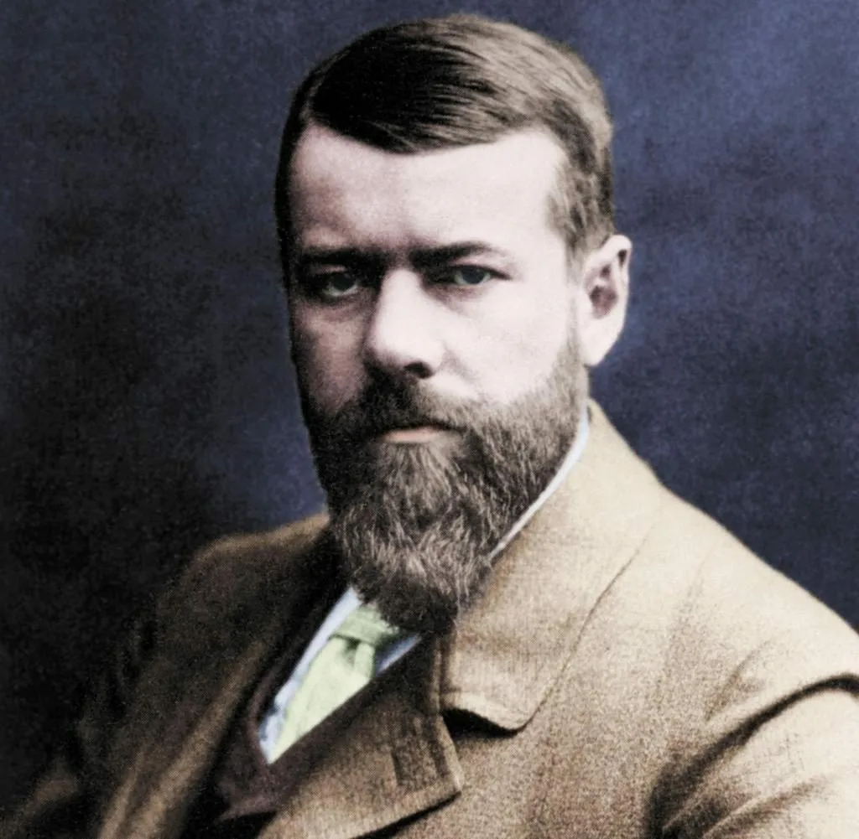
Предмет социологии с точки зрения Макса Вебера
С точки зрения немецкого социолога М.Вебера (1864­-1920) социология – это наука о социальном поведении. Социальное поведение, т.е. такое действие, которое соотносится с действиями других людей, ориентируются на них (концепция «социального действия»). Предмет социологии у М.Вебера субъективируется, «привязывается» к человеку.

Slide 7
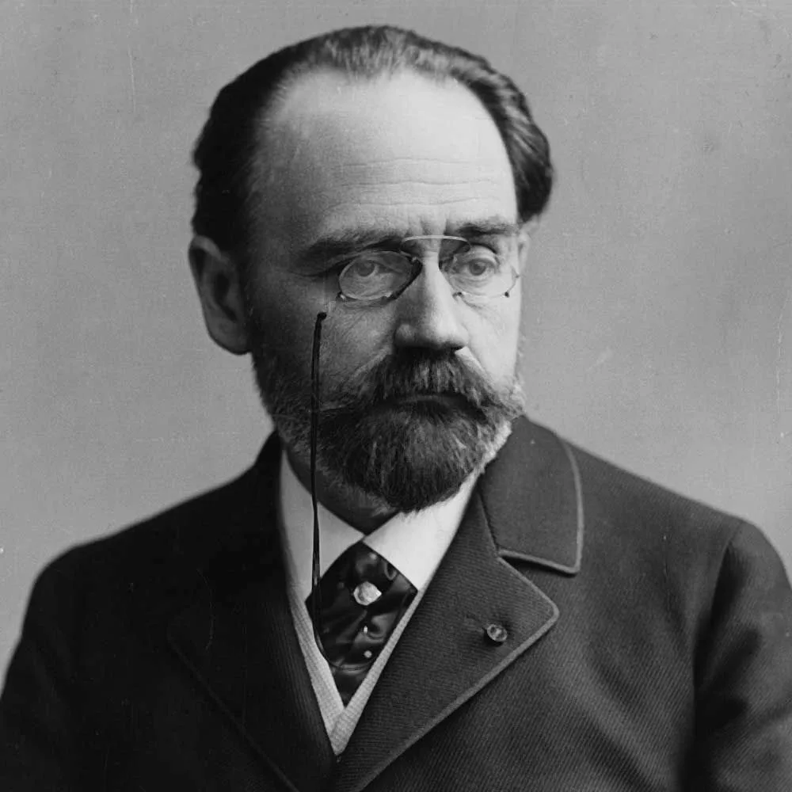
Предмет социологии с точки зрения Эмиля Дюркгейма
Предметом науки об обществе по мнению Дюркгейма - социальные факты, под которыми он понимал нормы, законы, ценности, представления людей, общественные институты.
Подход Эмиля Дюркгейма к предмету социологии носит объективный, не зависимый от конкретного человека характер.

Slide 8
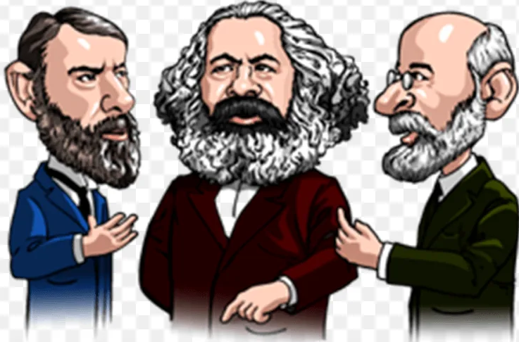
Социология в системе наук об обществе
Экономика
История
Правовые науки
Экономика
Философия
Этика
Политология
Психология

Slide 9

Особенности социологии
Для социологии характерно осмысление общества как целостности.
Это проявляется:
общество изучается как система.
социолог изучает всеобщие свойства, связи, институты, общности.
2) Анализ общества, общественных явлений, как реальности, богатой конкретным содержанием, внутренне многообразной и дифференцированной.
3) Достижение конкретного знания о реальных людях, их интересах, о социальных процессах, в которые они вовлечены.

Slide 10

Вывод
Общество объективно состоит из различных социальных общностей. С появлением социологии открылись новые возможности проникновения во внутренний мир личности, понимания её жизненных целей, интересов, потребностей. Причём социология изучает не человека вообще, а его конкретный мир - социальную среду, образ жизни, социальные связи, социальные действия. Это позволяет понять и объяснить причины социального поведения или взаимодействия социальных общностей, групп, индивидов и их результаты.
Цель социологии состоит в том, чтобы помочь людям изменить в лучшую сторону общество, в котором они живут.

Slide 11
Спасибо за внимание

